Slide 1







北斗卫星导航系统

Slide 2


Slide 3


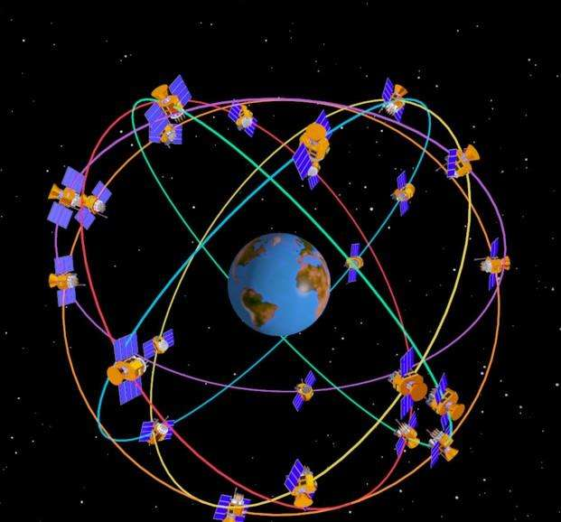


全球卫星导航系统
Galileo
GPS
Glonass
BDS

Slide 4


卫星导航系统
航空
航海
追踪

Slide 5
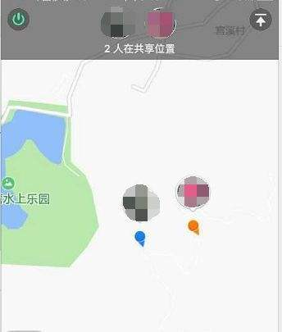


Slide 6





Slide 7
北斗卫星导航系统
自主研发
独立运行

Slide 8

北斗卫星导航系统的组成
空间段
空间段由若干地球静止轨道卫星、倾斜地球同步轨道卫星和中圆地球轨道卫星组成）
地面段
地面段包括主控站、时间同步/注入站和监测站等若干地面站，以及星间链路运行管理设施
用户段
用户段包括北斗及兼容其他卫星导航系统的芯片、模块、天线等基础产品，以及终端设备、应用系统与应用服务等

Slide 9

北斗卫星导航系统功能
导航
定位
授时

Slide 10



help
北斗短报文通讯

Slide 11
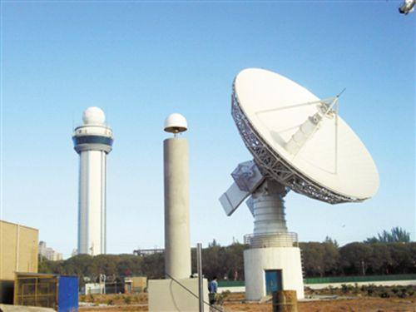
北斗地基增强系统

Slide 12
北斗卫星导航系统
工作原理

Slide 13
z
.
.
A(x1,y1,z1)
.
A
D
B(x2,y2,z2)
B
x
.
C(x3,y3,z3)
C
y
D(x?,y?,z?)

Slide 14
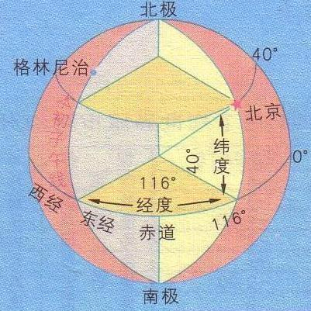
北斗卫星
北斗系统同样是采用了这个方法，但它只用了位于赤道上空的两颗同步卫星提供两个距离值，第三个距离值采用未知点与地心的距离，这个数值可以通过地球半径加上用户自身的海拔高度得到。这样，由于地心坐标已知，因此通过三个距离值和三点的坐标，就可以计算出用户机的具体坐标了。

Slide 15



世界上已经有其他国家建成了卫星导航系统，我们为什么还要研究北斗卫星导航系统呢？

Slide 16
北斗卫星
国家安全
经济效益
技术储备

Slide 17
课后
探究

Slide 18
北斗卫星
取得了哪些成就呢

Slide 19
谢谢观看THANKS

